Slide 1

Clear
&
Clean
Clear
&
Clean
Выполнили: студенты ИИиС гр. ОБ-41.03.05.01-11 1 курса Зидиярова Наталья, Карипова Ирина, Гожимова Арина

Slide 2


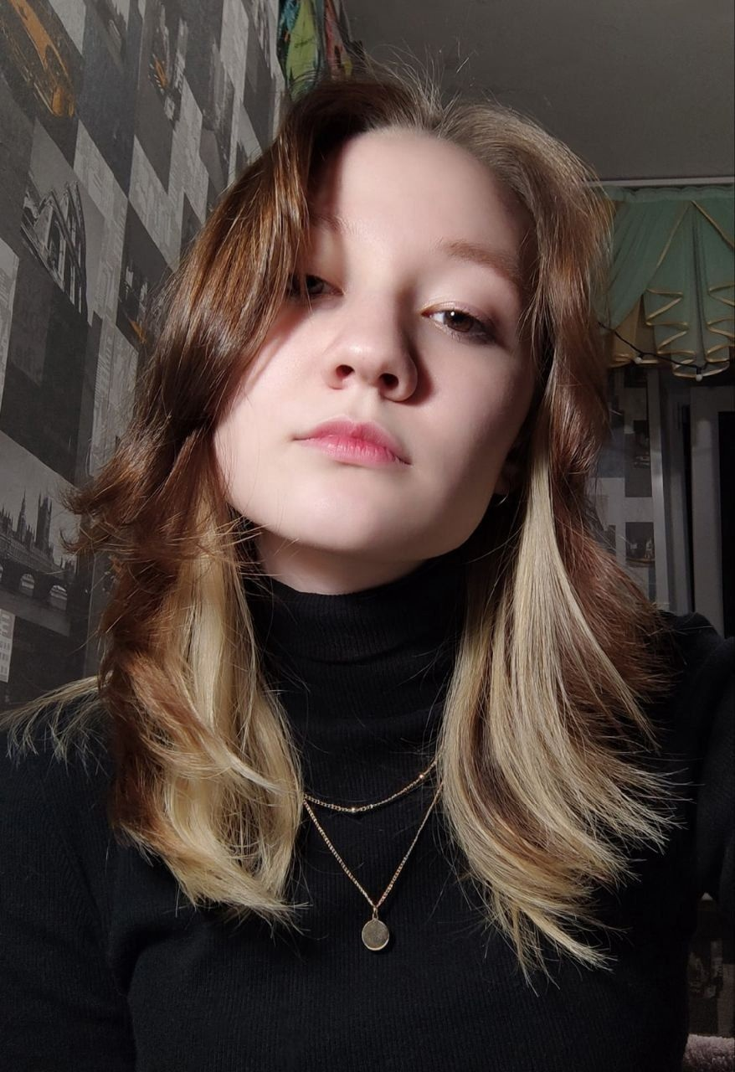

КОМАНДА ПРОЕКТА
ГОЖИМОВА АРИНА
ЗИДИЯРОВА НАТАЛЬЯ
КАРИПОВА ИРИНА
имеется опыт работы администратором, дизайнером, репетитором и вожатым
коммуникабельная, доброжелательная
имеется опыт работы уборщиком (сфера «уборки»)
спокойная и ответственная, любит чистоту и порядок
имеется опыт работы в сфере продаж
Трудолюбивая и усидчивая
Способна проанализировать ситуацию на рынке
Роль в команде:
Лидер команды и «администратор» - консультация по вопросам клиентов, отвечает на звонки и сообщения
Также разрабатывает дизайн логотипа и последующей рекламы
Роль в команде:
Старший член команды
Предоставляет услуги клининга, отвечает за качество предоставляемых услуг, следит за исправностью рабочей техники
Роль в команде:
Младший член команды
Ответственная за финансовую часть проекта и подготавливает маркетинговую основу

Slide 3
ПРОБЛЕМА ПРОЕКТА
В наше время главным ресурсом становится ВРЕМЯ.
Люди предпочитают не тратить его на бытовые вещи.
Проблемы:
- Отсутствие времени или нежелание затрачивать это время на уборку
- Огромные помещения или же дома, уборка которых занимает достаточно много времени
- Нет возможности приобрести электронную технику для уборки: робот-пылесос, робот-мойщик, робот-полотёр и тд.
Решение:
- Наша задача забрать часть бытовых обязанностей клиента на себя и позволить ему направить всю свою энергию на семью и друзей или же работу. Создать в помещении/доме комфорт, чистоту и уют

Slide 4
О ПРОЕКТЕ
Краткое описание: Клининговая компания представляет собой комплекс профессиональных услуг по уборке разнообразных помещений: как жилых, так и коммерческих. Основная задача, которая стоит перед сервисом – это поддержание чистоты на должном уровне.
На данный момент у нас готова только ранняя версия продукта (MVP): есть какие-то задачи внутри команды, имеется электронная техника для уборки и хозяйственные средства, представление о клиентуре, дизайне проекта (логотип, прайс, реклама и тд)

Slide 5
РОЛЬ ПРОЕКТА В ОБЕСПЕЧЕНИИ ТЕХНОЛОГИЧЕСКОГО СУВЕРЕНИТЕТА СТРАНЫ
РОЛЬ | ОЦЕНКА
ИННОВАЦИОННОСТЬ | РЕГИОН
РЫНОК НТИ | HomeNet
СКВОЗНЫЕ ТЕХНОЛОГИИ | Новые производственные технологии

Slide 6

ЦЕЛЕВАЯ АУДИТОРИЯ
Физические и юридические лица
Целевая аудитория в сегменте обслуживания физ. лиц – жители города Ижевск с 16 лет для проведения уборки жилья;
В сегменте юр. лиц – коммерческие объекты различного назначения для поддержания чистоты и ухода в помещениях.
Целевая аудитория:
Молодые люди 16-25 лет (нет времени и желания)
Женщины 28-45 лет (уделяют вниманием карьере)
Мужчины 30-50 лет (нежелание заниматься уборкой)

Slide 7
ПОТЕНЦИАЛЬНЫЙ ОБЪЕМ РЫНКА
РАМ(урбанизация и прирост населения) - 700.000*1000 = 700.000.000
TAM(учет населения Ижевска на среднюю стоимость услуги) - 635.667*1000 = 635.667.000
SAM(c учетом релевантной части рынка) - 147.048*1000= 147.048.000
Женщины в возрасте от 28-45 лет, поскольку этот контингент людей тратит свободное время только на работу и построение карьеры. Мужчины в возрасте 30-50 лет либо заняты работой, либо не хотят убираться самостоятельно.
SOM(со стратегией занимаем 2% (SAM*0.02)) - 2.940.960 руб.

Slide 8
АНАЛИЗ КОНКУРЕНТОВ
ФИРМЫ КОНКУРЕНТОВ
НАШИ ПРЕИМУЩЕСТВА
Удмуртская клининговая компания - один из лидеров клининговой отрасли в УР.
Опыт работы с 2007 года.
Обширный прайс услуг: покос травы, уборка снега, химическая обработка мебели, ковров и тд
Если рассматривать в общем, какое количество клининговых компаний занимает рынок Ижевска, то это около 60 предприятий. Отзывы многих составляют ниже 3 звезд.
Мы используем «зеленые» (экологичные) средства для уборки
Также, проанализировав рынок клининговых услуг в Ижевске, мы выявили, что практически никто не работает круглосуточно
Так вот, наша компания готова выехать на вызов в любое удобное время клиента

Slide 9
БИЗНЕС-МОДЕЛЬ
Основной заработок будет идти от проведения уборки, потребитель будет платить за качественную уборку. Распоряжение прибылью будет по ситуации, либо разделение между участниками, либо вложение в дальнейшее развитие бизнеса.
Бизнес будет нацелен на массовый рынок.

Slide 10

ПРОЦЕСС ОКАЗАНИЯ УСЛУГИ
- По вашей заявке специалист выедет на место, выберет наиболее подходящий способ проведения чистки, оценит объемы работ.
Мы всегда учитываем пожелания клиента относительно сроков работ, учитываем просьбы о выполнении дополнительных клининговых услуг.
Мы готовы выполнить любые объемы работ и справляемся с любыми, даже самыми сложными загрязнениями.
Наши специалисты выполнят всю работу без помех вашей основной деятельности.

Slide 11
ЦЕЛЬ ПРОЕКТА ПО SMART
1. КОНКРЕТНОСТЬ - получение прибыли
2. ИЗМЕРИМОСТЬ - закрепиться на рынке, выйти в плюс на 5%
3. ДОСТИЖИМОСТЬ - повысить прибыль компании за счет улучшения качества труда и обновленного оборудования
4. РЕАЛИСТИЧНОСТЬ - цель вполне себе достижима и реальна в исполнении и совершенствовании
5. ОПРЕДЕЛЕННОСТЬ ВО ВРЕМЕНИ - к 28.03.2024

Slide 12
СТАРТОВЫЕ ИНВЕСТИЦИИ
СТАТЬЯ ЗАТРАТ | СУММА, РУБ. | ИСТОЧНИК
АВТОМОБИЛЬ | 0 руб (Уже имеется) | Собственные средства
3 КОМПЛЕКТА УБОРЩИКА (Швабра, ведро, моп и тд) | 6.000 руб | Собственные средства
ПРОФЕССИОНАЛЬНЫЙ ПЫЛЕСОС | 0 руб (Уже имеется) | Собственные средства
ХИМИЧЕСКИЕ СРЕДСТВА | 1200 руб | Собственные средства
РЕКЛАМА (Размещение на сайтах в 5000 кликов) | 1750 руб | Собственные средства
ИТОГО | 8.950 РУБ

Slide 13
ОРГАНИЗАЦИОННЫЙ ПЛАН
ОРГАНИЗАЦИОННО-ПРАВОВАЯ ФОРМА - ИНДИВИДУАЛЬНОЕ ПРЕДПРИЯТИЕ
СИСТЕМА НАЛОГООБЛОЖЕНИЯ -
УПРОЩЕННАЯ СИСТЕМА НАЛОГООБЛОЖЕНИЯ

Slide 14
ФИНАНСОВЫЙ ПЛАН
БЮДЖЕТ | ЕД. ИЗМ | АПР | МАЙ | ИЮНЬ | ИТОГО
БЮДЖЕТ ОПЕРАЦИОННОЙ ДЕЯТЕЛЬНОСТИ
ДОХОДЫ ОТ ОПЕРАЦ ДЕЯТЕЛЬНОСТИ | РУБ | 135.000 | 135.000 | 135.000 | 405.000
РАСХОДЫ НА ОПЕРАЦ ДЕЯТЕЛЬНОСТЬ | РУБ | 15.000 | 14.650 | 14.000 | 43.650
ПОСТОЯННЫЕ РАСХОДЫ
ЗАКУПКА ИНВЕНТАРЯ | РУБ | 5.000 | 5.000 | 5.000 | 15.000
ЗАКУПКА ХИМ СРЕДСТВ | РУБ | 1.200 | 1.200 | 1.200 | 3.600
БЕНЗИН | РУБ | 7.000 | 7.000 | 7.000 | 21.000
ПЕРЕМЕННЫЕ РАСХОДЫ
ГОС ПОШЛИНА | РУБ | 800 | - | - | 800
ТЕХ ОБСЛУЖИВАНИЕ АВТО | РУБ | 1.000 | 950 | 800 | 2.750
ТЕХ ОБСЛУЖИВАНИЕ ЭЛЕКТРОННОЙ ТЕХНИКИ | РУБ | - | 500 | - | 500
НАЛОГ | РУБ | 8100 | 8100 | 8100 | 24.300
ПРИБЫЛЬ | РУБ | 111.900 | 112.250 | 112.900 | 337.050
БЮДЖЕТ ИНВЕСТИЦИОННОЙ ДЕЯТЕЛЬНОСТИ
СТАРТОВЫЕ ИНВЕСТИЦИИ | РУБ | 8.950

Slide 15
ЭКОНОМИКА ПРОЕКТА
№ | Показатель | Ед.изм. | ИТОГО(за 3 мес)
1 | Объем продаж | Шт. | 27
2 | Доходы от операционной деятельности | Руб. | 405000
3 | Расходы от операционной деятельности | Руб. | 43650
4 | Прибыль | Руб. | 337050
5 | Точка безубыточности | Шт. | 10
6 | Точка безубыточности | Руб. | 15000
7 | Срок окупаемости |  | месяц
8 | Стартовые инвестиции | Руб. | 8950
9 | Рентабельность стартовых инвестиций | % | 3766
10 | Рентабельность затрат | % | 2247

Slide 16
ПЛАН РЕАЛИЗАЦИИ ПРОЕКТА
ЗАДАЧА | СРОК | ОТВЕТСТВЕННЫЙ
ИНИЦИАЦИЯ ПРОЕКТА | 01.01.24 | ВСЕ
СБОР НЕОБХОДИМОЙ ИНФОРМАЦИИ | 02.01-11.01.24 | АРИНА И ИРИНА
АНАЛИЗ РЫНКА, КЛИЕНТУРЫ | 12.01-17.01.24 | НАТАЛЬЯ
ПОИСК НЕОБХОДИМЫХ СРЕДСТВ ДОЯ УБОРКИ, ЭЛЕКТРОННОЙ ТЕХНИКИ И ТД | 18.01-28.01.24 | ИРИНА
РАЗРАБОТКА ЛОГОТИПА/ ДИЗАЙН ПРОЕКТА | 29.01-04.02.24 | АРИНА
РАСПРЕДЕЛЕНИЕ ЗАДАЧ | 05.02-10.02.24 | АРИНА
ЗАКУПКА ХОЗ. СРЕДСТВ, ЭЛ. ТЕХНИКИ | 11.02-11.03.24 | НАТАЛЬЯ и ИРИНА
РАЗРАБОТКА И РАЗМЕЩЕНИЕ РЕКЛАМЫ | 12.03-20.03.24 | НАТАЛЬЯ
РЕГИСТРАЦИЯ БИЗНЕСА ИП | 21.03-28.03.24 | АРИНА

Slide 17
КООРДИНТЫ КОМАНДЫ ПРОЕКТА
ГОЖИМОВА АРИНА
ЗИДИЯРОВА НАТАЛЬЯ
КАРИПОВА ИРИНА
ТЕЛ: 8(912)754****
ПОЧТА: arigozh@gmail.com
ТЕЛ: 8(912)813****
ПОЧТА: netxo99@gmail.com
ТЕЛ: 8(912)786****
ПОЧТА: ikrpvri@gmail.com

Slide 18

СПАСИБО ЗА ВНИМАНИЕ!

